Slide 1

الوحدة : الأولى أحسنوا جواركم.
الدرس : أبني لغتي – الجملة الاسمية / صُور المبتدأ.
المبحث : اللغة العربية.
الصف : الثامن.

Slide 2



الكلية العلمية الإسلامية
الدرس : صور المبتدأ
الوحدة: الأولى
الصف : الثامن
المادة: اللغة العربية
01:00 minutes
النتاجات المتوقعة :
1- التّعرّف إلى المبنيّ والمعرب من الأسماء.
2- تنمو لدى الطّالب قيمة الاعتزاز بتاريخ العرب.
النتاجات
التمهيد
التقويم القبلي
التقديم
تقويم التكويني
التغذية الراجعة
التمايز
الربط بالحياة
التفكير الناقد
بطاقة خروج

Slide 3



الكلية العلمية الإسلامية
الدرس : صُور المبتدأ
الوحدة: الأولى
الصف : الثامن
المادة: اللغة العربية
02:00 minutes
التّمهيد:
النتاجات
التمهيد
تأمّل المياه في الصّورة الآتية وصِفها بكلمة.
التقويم القبلي
متى تكون هذه المياه غير مُتغيّرة؟
التقديم
تقويم التكويني
التغذية الراجعة
التمايز
الربط بالحياة
التفكير الناقد
بطاقة خروج

Slide 4

الكلية العلمية الإسلامية
الدرس : صور المبتدأ
الوحدة: الأولى
الصف :الثامن
المادة: اللغة العربية
10:00 minutes
التقويم القبلي :
تُعتبر أسماء الإشارة:
النتاجات
التمهيد
1. أسماء مبنيّة
التقويم القبلي
التقديم
تقويم التكويني
2. أسماء مُعربة
التغذية الراجعة
التمايز
3. ممنوعة من الصّرف
الربط بالحياة
التفكير الناقد
IRS
بطاقة خروج

Slide 5

الكلية العلمية الإسلامية
الدرس : صور المبتدأ
الوحدة: الأولى
الصف :الثامن
المادة: اللغة العربية
10:00 minutes
التقويم القبلي :
تُعتبر أسماء الإشارة:
النتاجات
التمهيد
1. أسماء مبنيّة
التقويم القبلي
التقديم
تقويم التكويني
2. أسماء مُعربة
التغذية الراجعة
التمايز
3. ممنوعة من الصّرف
الربط بالحياة
التفكير الناقد
IRS
بطاقة خروج

Slide 6
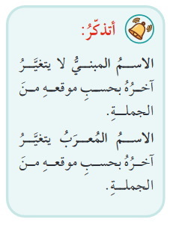
الكلية العلمية الإسلامية
الدرس : صور المبتدأ
الوحدة: الأولى
الصف : الثامن
المادة:اللغة العربية
06:00 minutes
التقديم:
فرّق بين الكلمتين اللّتين تحتهما خط، أيُّهما مبنيّ وأيّهما مُعرب.
النتاجات
التمهيد
التقويم القبلي
التقديم
هذهِ الطّالبةُ تُشاركُ في مسابقةِ القراءة.
اسمُ إشارةٍ مبنيٌّ
تقويم التكويني
التغذية الراجعة
التمايز
الإذاعةُ المدرسيّةُ مواضيعُها مُفيدةٌ.
الربط بالحياة
اسمٌ مُعرَبٌ
التفكير الناقد
بطاقة خروج

Slide 7

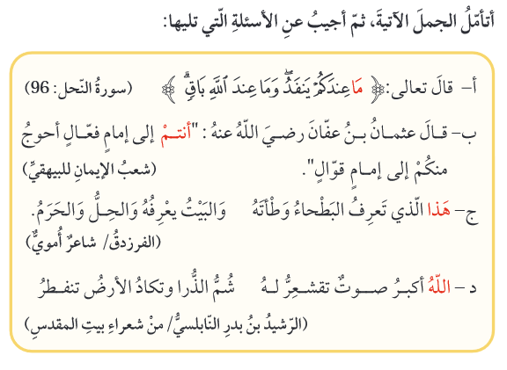
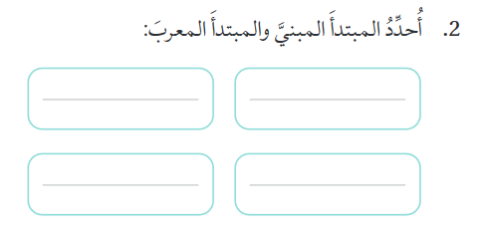
الكلية العلمية الإسلامية
الدرس : صور المبتدأ
الوحدة: الأولى
الصف : الثامن
المادة:اللغة العربية
06:00 minutes
التقديم :
النتاجات
التمهيد
التقويم القبلي
التقديم
تقويم التكويني
اللهُ
المُعرب :
التغذية الراجعة
ما / أنتم / هذا
المبني :
التمايز
الربط بالحياة
التفكير الناقد
بطاقة خروج

Slide 8
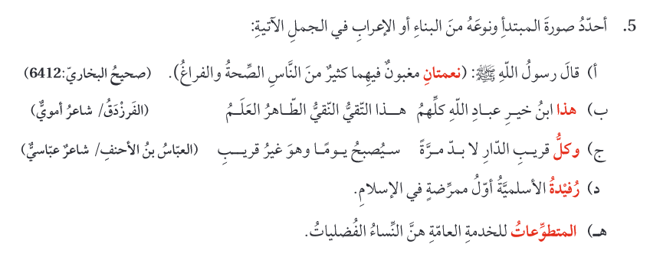
الكلية العلمية الإسلامية
الدرس : صور المبتدأ
الوحدة: الأولى
الصف : الثامن
المادة: اللغة العربية
تقويم تكويني :
03:00 minutes
النتاجات
التمهيد
التقويم القبلي
التقديم
تقويم التكويني
التغذية الراجعة
التمايز
الربط بالحياة
التفكير الناقد
IRS
بطاقة خروج

Slide 9
الكلية العلمية الإسلامية
الدرس : صور المبتدأ
الوحدة: الأولى
الصف : الثامن
المادة: اللغة العربية
03:00 minutes
تقويم تكويني : التغذية الرّاجعة
النتاجات
التمهيد
التقويم القبلي
التقديم
تقويم التكويني
البناء والإعراب | صورة المبتدأ | الجملة
مُعرب | نعمتان: اسم صريح | أ
مبني | هذا: اسم إشارة | ب
مُعرب | كلُّ: اسم صريح | ج
مُعرب | رُفيدة: اسم صريح | د
مُعرب | المتطوّعاتُ: اسم صريح | هـ
التغذية الراجعة
التمايز
الربط بالحياة
التفكير الناقد
بطاقة خروج
IRS

Slide 10

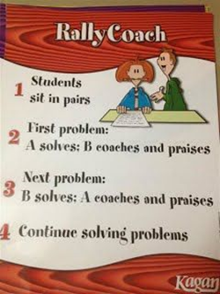
الكلية العلمية الإسلامية
الدرس : صور المبتدأ
الوحدة: الأولى
الصف : الثامن
المادة:اللغة العربية
04:00 minutes
التمايز+ التفكير الناقد:
النتاجات
ابحث عن آية كريمة باستخدام المُصحف الورقيّ أو الإلكترونيّ عن آيةٍ كريمة أتى فيها الاسم الموصول في محل المبتدأ.
التمهيد
1
التقويم القبلي
هات من الأبيات الشّعرية اسمًا مبنيًّا:
على هواك اجتَمَعْنا أيها الوَطَنُ فأنتَ خـافِقُنا والرّوحُ والبَدَنُ
التقديم
2
تقويم التكويني
التغذية الراجعة
أدخِل اسم الإشارة (هذا) على جملة (علمُ المدرسةِ خفّاقٌ) بحيث يكون مبتدأً.
3
التمايز
الربط بالحياة
عيّن الاسم المعرب في الجملة التّالية:
أهلُ المدينةِ يُدافعونَ عن أرضهم .
التفكير الناقد
4
بطاقة خروج

Slide 11


الكلية العلمية الإسلامية
الدرس : صور المبتدأ
الوحدة: الأولى
الصف : الثامن
المادة: اللغة العربية
02:00 minutes
التّقويم الختامي + التّقييم الذّاتي:
المبتدأ في جملة (أسماؤكُم مطبوعةٌ على اللّوحةِ) جاء:
النتاجات
التمهيد
التقويم القبلي
1- مبنيًا
التقديم
تقويم التكويني
2- مُعربًا
التغذية الراجعة
التمايز
الربط بالحياة
3- مجرورًا
التفكير الناقد
بطاقة خروج

Slide 12

الكلية العلمية الإسلامية
الدرس : صور المبتدأ
الوحدة: الأولى
الصف : الثامن
المادة: اللغة العربية
02:00 minutes
التّقويم الختامي + التّقييم الذّاتي: التغذية الرّاجعة
المبتدأ في جملة (أسماؤكُم مطبوعةٌ على اللّوحةِ) جاء:
النتاجات
التمهيد
التقويم القبلي
1- مبنيًا
التقديم
تقويم التكويني
2- مُعربًا
التغذية الراجعة
التمايز
الربط بالحياة
3- مجرورًا
التفكير الناقد
بطاقة خروج

Slide 13

الكلية العلمية الإسلامية
الدرس : صور المبتدأ
الوحدة: الأولى
الصف : الثامن
المادة: اللغة العربية
01:00 minutes
بطاقة الخروج:
النتاجات
اكتب على بطاقة الخروج ما تعلّمته في الحصّة.
التمهيد
التقويم القبلي
التقديم
تقويم التكويني
التغذية الراجعة
التمايز
الربط بالحياة
التفكير الناقد
بطاقة خروج

